Slide 1
桃園市中壢區
新明國民小學 空汙防治篇

Slide 2
什麼是空氣汙染？

Slide 4
PM2.5是什麼？ 會對我們造成什麼影響？

Slide 6
空氣又看不到，我們可以從哪裡才能知道今天的空氣品質呢？

Slide 7
一、網站：行政院環境保護署-空氣品質監測網
進入 的網站中，就可以查詢臺灣各地的空氣品質喔！

Slide 8
一、網站：行政院環境保護署-空氣品質監測網

Slide 9
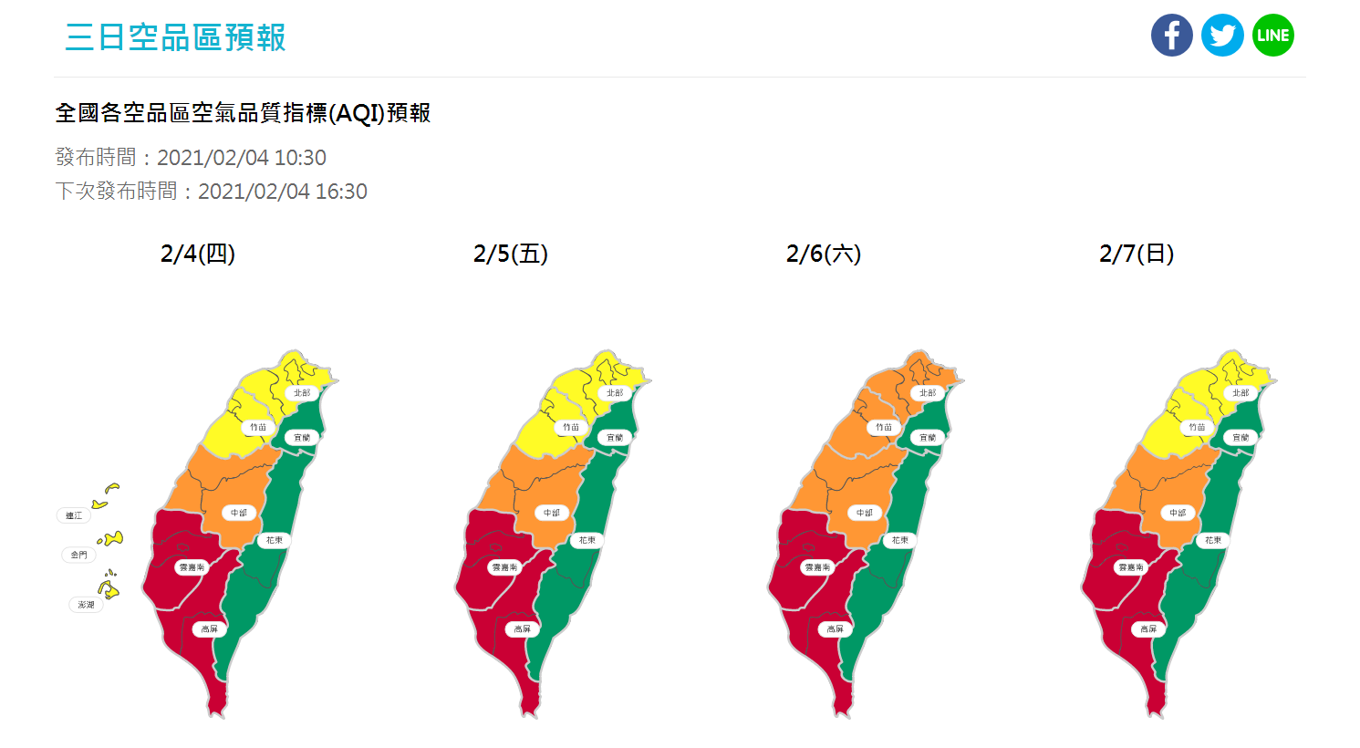
一、網站：行政院環境保護署-空氣品質監測網
還可以查詢最近三日的空氣品質預報！

Slide 10
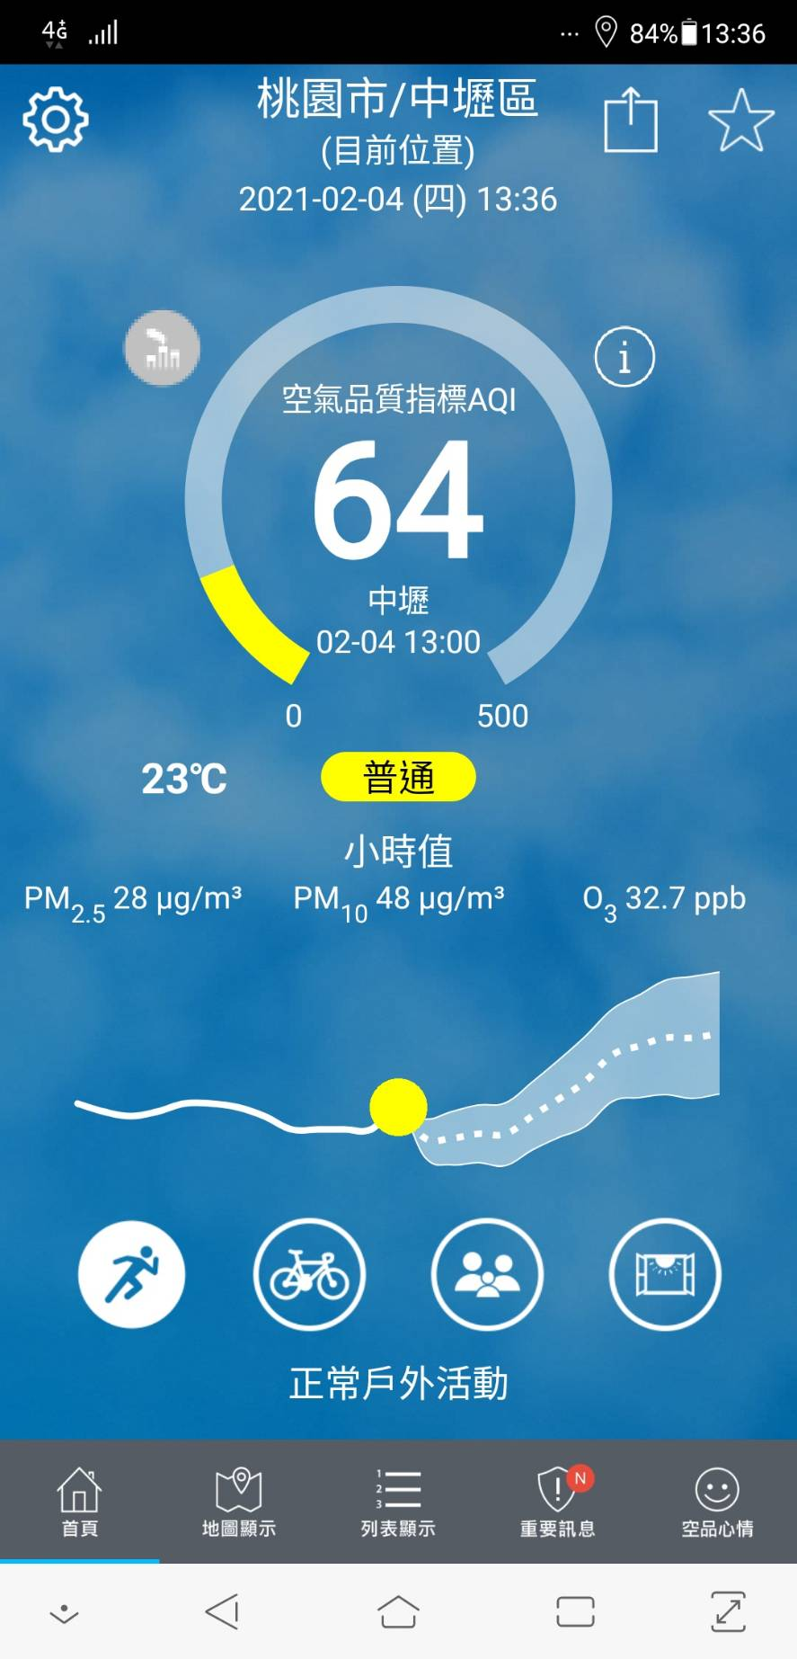
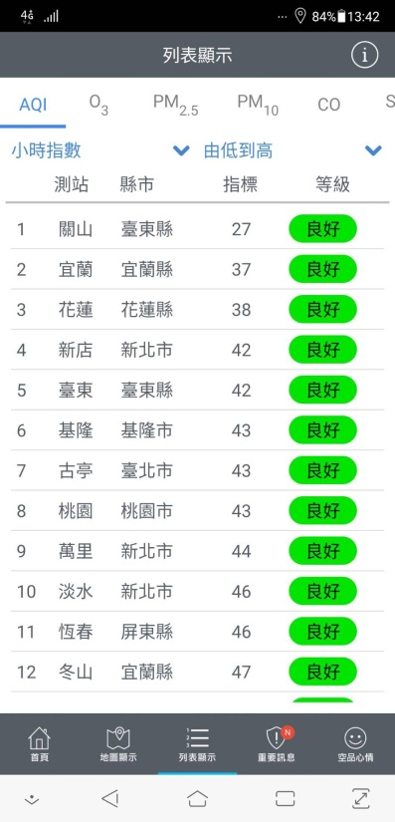
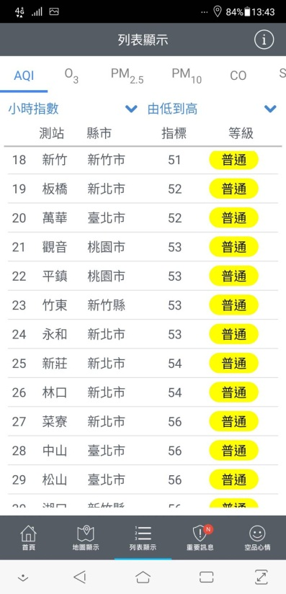
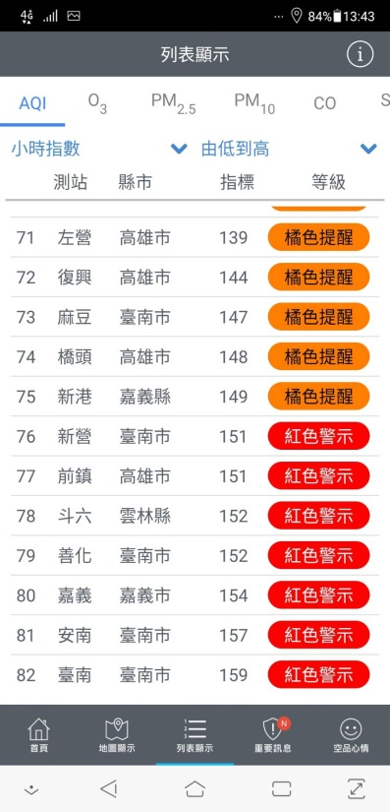
二、手機APP：環境即時通
手機免費下載：環境即時通APP
就可以知道今日的空氣品質喔！

Slide 11
空氣品質的顏色代表什麼意思呢？
良好
正常戶外活動。
普通
正常戶外活動。
對敏感族群
不健康
1.減少戶外活動。 2.必要外出，應配戴口罩
對所有族群不健康
1.減少戶外活動。 2.必要外出，應配戴口罩。
非常不健康
1.減少戶外活動。
2.學生應立即停止戶外活動，並將課程調整於室內進行。
3.必要外出，應配戴口罩。
危害
(達停課標準)
1.避免戶外活動，室內應緊閉門窗
2.學生應立即停止戶外活動，並將課程調整於室內進行。
3.必要外出應配戴口罩等防護用具。

Slide 12
我們可以做些什麼來保護自我或預防空氣汙染呢？

Slide 14
請老師和同學 留意空氣品質指標(AQI)， 必要時調整活動， 維護自我的健康喔!

